Slide 1
České baroko
Oficiální katolická literatura

Slide 2
1620 – 1770
ovlivněno bitvou na Bílé hoře 1620 (česká protestantská šlechta, král Fridrich Falcký vs. česká katolická šlechta, katolická liga - vyhráli katolíci), po níž byli protestanti pronásledováni - odchod vzdělanců, evangelické šlechty a měšťanstva
poznamenáno válkou, nadvládou Habsburků, násilnou rekatolizací
nedůvěra v rozum, absolutizace víry, vysvobozením z pozemských strastí je Bůh
nositeli vzdělanosti a kultury se stali jezuité (tzn. církevní řád zaměřený na výchovu mládeže a badatelskou činnost, v Čechách od 1556, svou kazatelskou a pedagogickou činností posilovali katolicismus, byla jim svěřena cenzura knih, rekatolizace)
Antonín Koniáš
- jezuita proslulý pálením zejména českých protestantských knih; psal i české gramatiky
Klíč kacířské bludy k rozeznání otvírající – seznam zakázaných knih

Slide 3
Literatura se dělí:
exulantská literatura (psaná z protihabsburských a protikatolických pozic)
2. oficiální domácí literatura – katolická
3. neoficiální literatura (lidová, protestantské stanovisko)

Slide 4
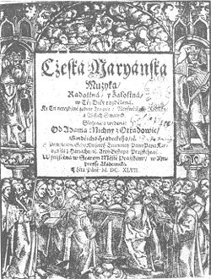
Poezie
a/ duchovní
Adam Michna z Otradovic
- Česká mariánská muzika
Bedřich Bridel: jezuita, psal česky, řídil
tiskárnu v Klementinu
- Co Bůh? Člověk?
v metaforách klade do protikladu božskou dokonalost a lidskou nicotu, hnus, špínu (typické pro celé baroko)
Felix Kadlinský
- Zdoroslavíček –opěvuje Boha pomocí přírody

Slide 5
Poezie
b/ světská
Václav Jan Rosa
jazykový purista
Discursus Lypirona – rozsáhlá milostná báseň

Slide 6
Drama
vznikalo velké množství anonymních her: Hra o sv. Dorotě, Komedie o turecký vojně
Bohuslav Balbín - jezuita, hlavně teoretik divadla, psal výhradně latinsky
Václav František Kocmánek
interludia (= kratičký dramatický útvar, ve kterém Kocmánek parodoval tehdejší venkovany; plné frašky, satiry, parodie, vulgarismů)
Lamentace venkovanů

Slide 7
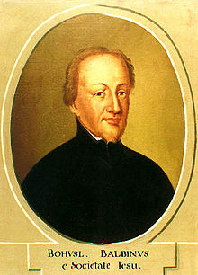
Bohuslav Balbín – barokní portrét ze Zlatokorunské klášterní školy

Slide 8
Historiografická tvorba
Bohuslav Balbín
Rozmanitosti z historie království českého: encyklopedické dílo shromažďuje rozsáhlý vlastivědný materiál

Slide 9
Filologická tvorba
puristická = snaha očistit jazyk, tvořili nová slova skládáním (čistonosoplena), nedocenili lepší způsob odvozování
Václav Jan Rosa
- Čechořečnost aneb mluvnice jazyka českého

Slide 10
Obranná tvorba
Bohuslav Balbín
- Rozprava na obranu jazyka slovanského, zvláště českého

Slide 11
Lidová slovesnost
písmáci (= vzdělanější lidé na venkově, venkovští učitelé, ovčáci, rychtáři; psali své paměti, pověsti, lidové písně)
František Jan Vavák - Paměti

Slide 12
Kontrolní otázky
Jak se projevovala rekatolizace?
Jak se jmenoval jezuita, který proslul pálením zejména českých protestantských knih?
Kdo to byl purista?
Kdo napsal Rozpravu na obranu jazyka slovanského, zvláště českého?

Slide 13
Seznam obrázků
PRAGENSIS, Ioannes. Wikimedia Commons [online]. [cit. 10.2.2013]. Dostupný na WWW: http://cs.wikipedia.org/wiki/Soubor:Michna_Ceska_maryanska_muzyka.jpg
SANDIK. Wikimedia Commons [online]. [cit. 10.2.2013]. Dostupný na WWW: http://cs.wikipedia.org/wiki/Soubor:Balb%C3%ADn.jpg

Slide 14
Seznam zdrojů
Česká literatura od počátků k dnešku. 1. vyd. Praha: Lidové noviny, 1998, 1048 s. ISBN 80-710-6308-8.
NEZKUSIL, Vladimír. Česká a světová literatura pro 1. ročník středních škol: nejstarší literární památky : počátky českého národního obrození. 2. vyd. Praha: Fortuna, 2002, 149 s. ISBN 80-716-8653-0.

